Slide 1
4. Enregistrer une facture intracommunautaire
4.1. les achats
Les opérations réalisées avec des entreprises situées en Europe sont soumises à la TVA intracommunautaires.
La TVA est payée par l’acheteur
⇨ Le vendeur n’a donc pas à la faire apparaitre sur ses factures
⇨ Les factures d’achats sont réalisées hors taxe et une écriture complémentaire de TVA est enregistrée sur les achats.

Slide 2
4. Enregistrer une facture intracommunautaire
4.1. Les achats
Exemple : Facture d’un fournisseur anglais :
La TVA n’apparait pas car elle est supportée par l’acheteur.
Le numéro de TVA intracommunautaire du client doit être indiqué sur la facture.
La TVA est perçue par l’état lors des opérations de dédouanement. Elle est enregistrée dans le compte 4452 TVA intracommunautaire et dans le compte 4456 TVA déductibles.

Slide 3
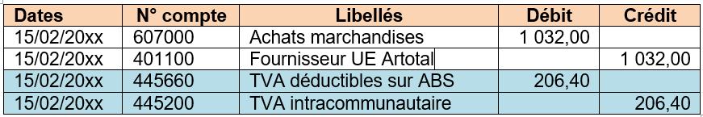
. Enregistrer une facture intracommunautaire
4.1. Les achats
La TVA est perçue par l’état lors des opérations de dédouanement.
Elle est enregistrée dans le compte 4452 TVA intracommunautaire et dans le compte 4456 TVA déductibles.
Écritures comptables de l’acheteur :

Slide 4
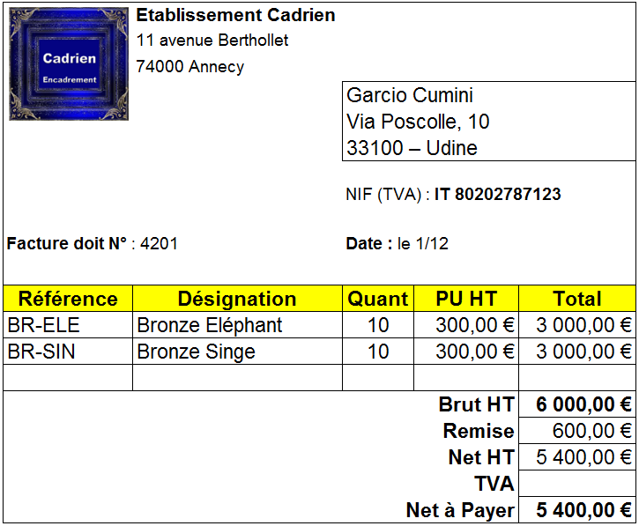
4. Enregistrer une facture intracommunautaire
4.2. Les ventes
Exemple : Facture envoyée à un client italien :
La TVA n’apparait pas sur la facture.
Le numéro de TVA intracommunautaire du client doit être indiqué.
Les factures sont réalisées HT pour l’exportation.

Slide 5

. Enregistrer une facture intracommunautaire
4.2. Les ventes
Les factures sont réalisées HT pour l’exportation.
Écriture comptable du vendeur :

